Slide 1
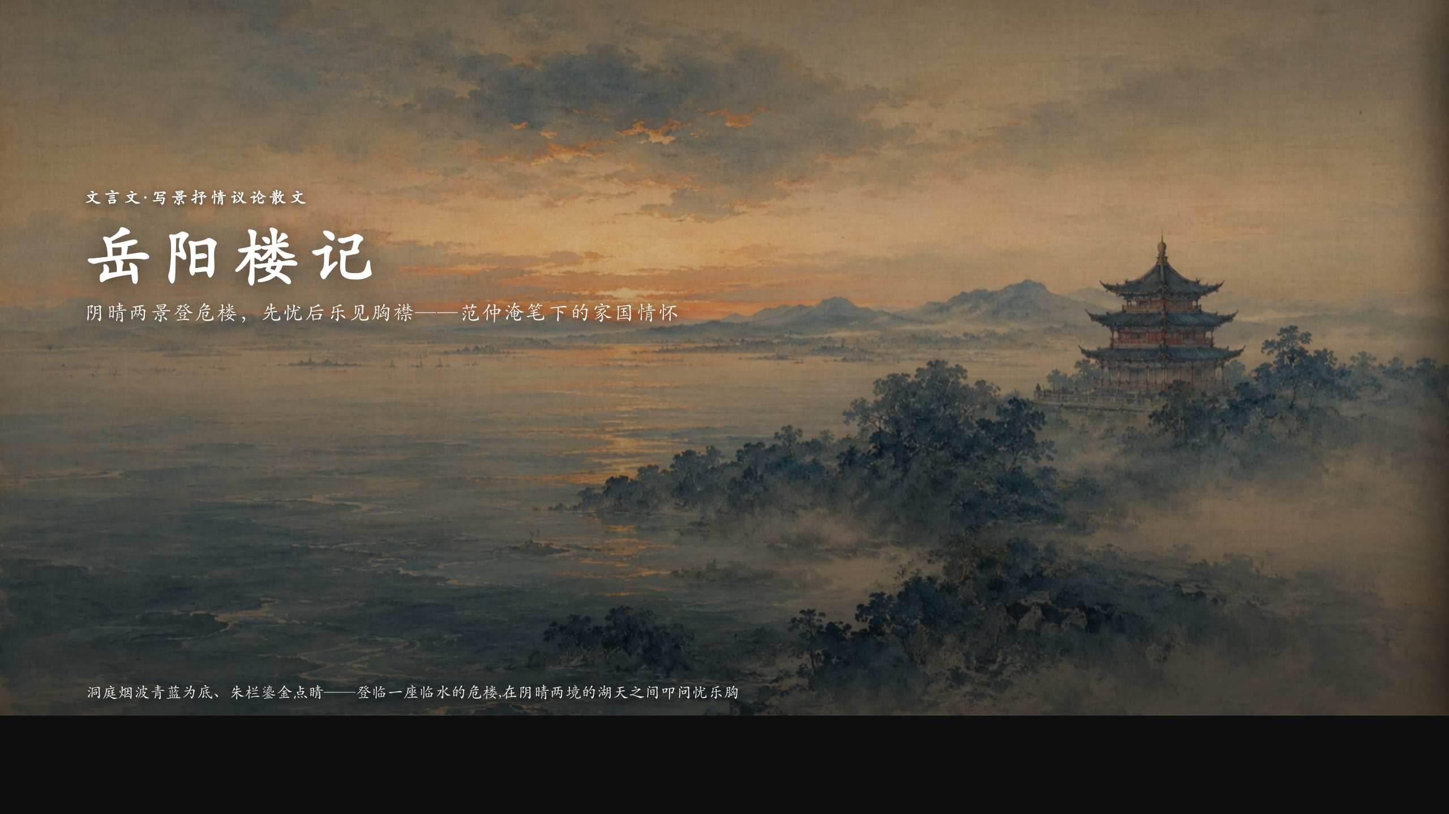
岳阳楼记 · 洞庭烟波青蓝为底、朱栏鎏金点
阴晴两景登危楼，先忧后乐见胸襟——范仲淹笔下的家国情怀
统编版语文九年级上册
▶ 打开沉浸课件

Slide 2
学习目标
这节课,我们要学会
积累与诵读
借助注释疏通文意,准确掌握'谪、属、际涯、樯、汀、偕、微斯人'等重点字词,熟读成诵全文。
品景与悟情
梳理'记事—写景—议论抒情'的行文脉络,品析阴晴两景的对照写法,体会'览物之情,得无异乎'的情景关系。
明志与立人
理解'不以物喜,不以己悲'的旷达与'先忧后乐'的家国担当,体会古仁人之心的境界,涵养自身的责任与志向。
岳阳楼记 · 洞庭烟波青蓝为底、朱栏鎏金点
P.2

Slide 3
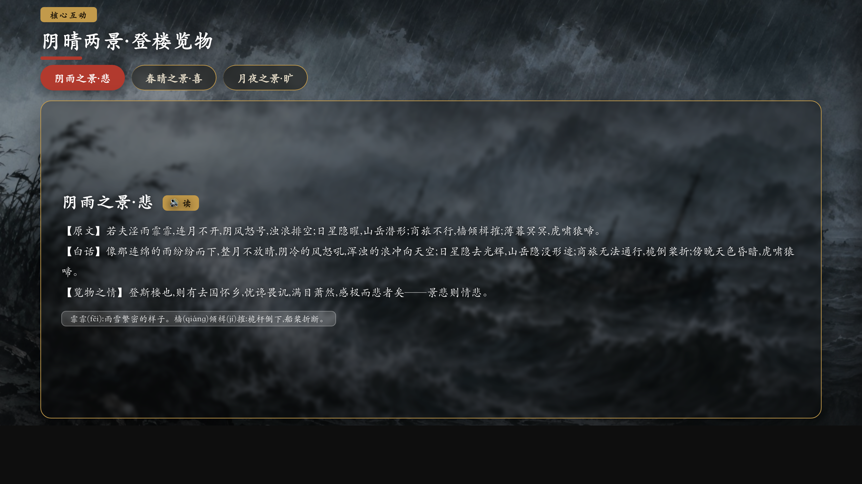
核心互动 · 阴晴两景·登楼览物
▶ 课件第 4 页
点上方'阴雨 / 春晴 / 月夜'三景,看洞庭湖如何因天气而变脸,读懂'览物之情,得无异乎'。
岳阳楼记 · 洞庭烟波青蓝为底、朱栏鎏金点
P.3

Slide 4
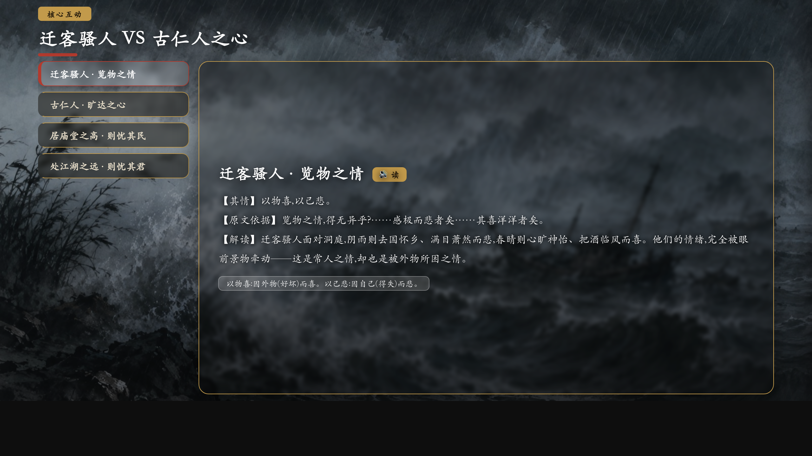
核心互动 · 迁客骚人 VS 古仁人之心
▶ 课件第 5 页
左右对照点击,比一比两种胸怀:谁的喜悲被外物牵着走,谁能宠辱不惊、忧乐天下。
岳阳楼记 · 洞庭烟波青蓝为底、朱栏鎏金点
P.4

Slide 5
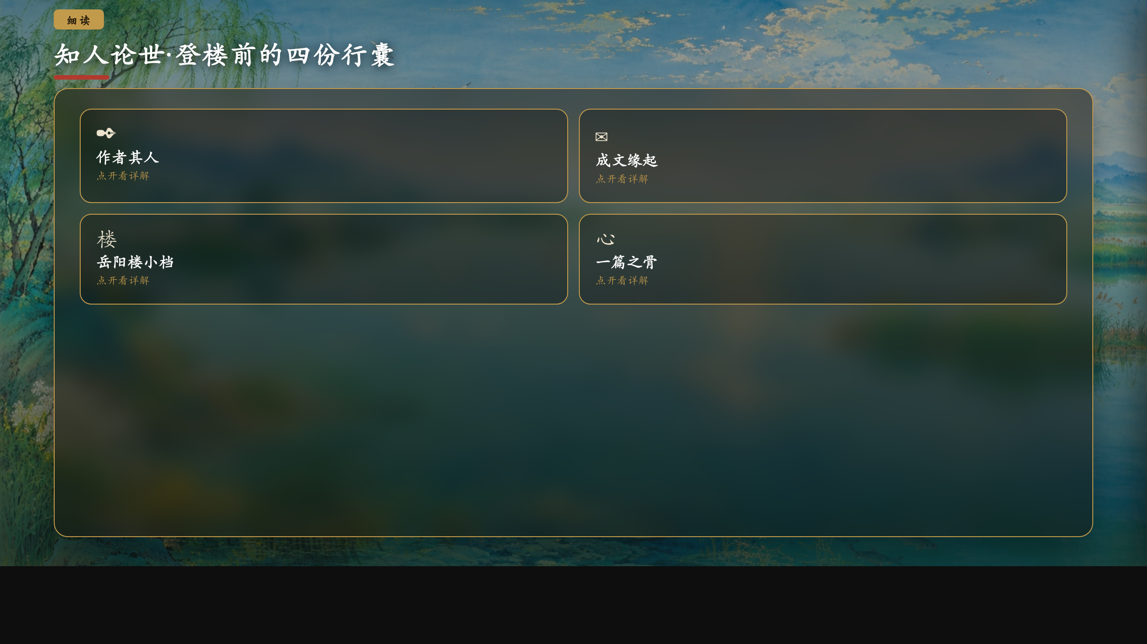
知人论世·登楼前的四份行囊
▶ 课件第 6 页
读懂背景,才读得懂这座楼承载的分量。
岳阳楼记 · 洞庭烟波青蓝为底、朱栏鎏金点
P.5

Slide 6
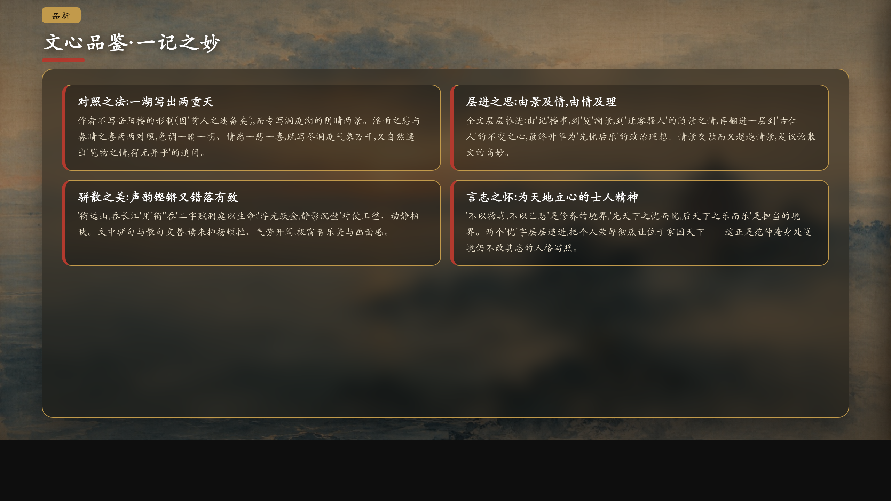
文心品鉴·一记之妙
▶ 课件第 8 页
品味语言与情感
岳阳楼记 · 洞庭烟波青蓝为底、朱栏鎏金点
P.6

Slide 7
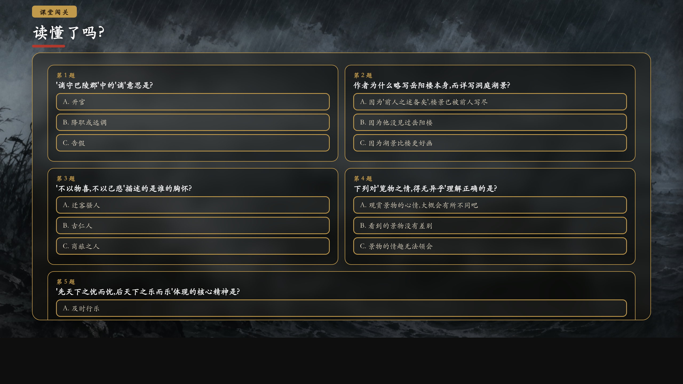
课堂闯关
▶ 课件第 9 页
检测理解与迁移
岳阳楼记 · 洞庭烟波青蓝为底、朱栏鎏金点
P.7

Slide 8
板书
岳阳楼记
· 行文脉络:记事(重修作记)→ 写景(洞庭全景·阴晴两景)→ 议论抒情(览物之情→古仁人之心→先忧后乐)
· 两情对照:迁客骚人:以物喜、以己悲(情随景迁) ←对照→ 古仁人:不以物喜、不以己悲(旷达不移)
· 一篇文眼:先天下之忧而忧,后天下之乐而乐——居庙堂忧其民,处江湖忧其君;进退皆忧,家国为先。
岳阳楼记 · 洞庭烟波青蓝为底、朱栏鎏金点
P.8

Slide 9
作业
分层作业
必做
熟读并背诵全文,默写第3、4、5三段;整理'谪、属、际涯、开、偕、微'等重点字词及'览物之情,得无异乎''微斯人,吾谁与归'两句的翻译。
实践
任选阴雨、春晴、月夜其中一景,发挥想象,用现代散文的语言改写一段'我登岳阳楼'的写景文字(150字左右),要求融入'形、声、光、色'中的至少两种,并写出此景引发的心情。
挑战
对比阅读欧阳修《醉翁亭记》'与民同乐'与范仲淹'先忧后乐',结合二人生平,写一段200字的小论:同为被贬之臣,两人的'乐'有何不同?你更认同哪一种人生态度?为什么?
岳阳楼记 · 洞庭烟波青蓝为底、朱栏鎏金点
P.9

